Slide 1

به نام آنکه جان را فکرت آموخت
بخش دهم:
طراحی پایگاه داده رابطه‏ای
مرتضی امینی
نیمسال اول 9۷-9۸
(محتویات اسلایدها برگرفته از یادداشت‏های کلاسی استاد محمدتقی روحانی رانکوهی است.)

Slide 2
طراحی پایگاه داده رابطه‏ای
در طراحی پایگاه داده‏های رابطه‏ای باید موارد زیر را مشخص نمود:
مجموعه‏ای از رابطه‏ها
کلید(های) کاندید هر رابطه
کلید اصلی هر رابطه
کلیدهای خارجی هر رابطه (در صورت وجود)
محدودیت‏های جامعیتی ناظر بر هر رابطه
طراحی با روش بالا به پایین (Top-Down)
روشهای طراحی RDB:
طراحی با روش سنتز [نرمال‏ترسازی رابطه‏ها]

Slide 3
طراحی پایگاه داده رابطه‏ای (ادامه)
روش طراحی بالا به پایین
ابتدا مدلسازی داده‏ها را (با روش [E]ER یا UML) انجام می‏دهیم و سپس مدلسازی را به مجموعه‏ای از رابطه‏ها تبدیل می‏کنیم.
روش طراحی سنتز رابطه‏ای (نرمال‏ترسازی)
ابتدا مجموعه صفات خرد جهان واقع را مشخص می‏کنیم. سپس با تحلیل قواعد و محدودیت‏های ناظر به صفات و تشخیص وابستگی‏های بین آنها، صفات را متناسباً با هم سنتز می‏کنیم (نوعی گروه‏بندی) تا به مجموعه‏ای از رابطه‏های نرمال دست یابیم.
در عمل روش ترکیبی استفاده می‏شود، یعنی ابتدا روش بالا به پایین، سپس نرمال‏ترسازی.

Slide 4
ویژگی‏های طراحی خوب
نمایش صحیح و واضح از خردجهان واقع باشد.
تمام داده‏های کاربران قابل نمایش باشد و همه محدودیت‏های (قواعد) جامعیتی منظور شده باشد.
کمترین افزونگی
کمترین هیچمقدار
کمترین مشکل در عملیات ذخیره‏سازی
بیشترین کارایی در بازیابی
نکته: تامین چهار ویژگی آخر به صورت همزمان، در عمل ناممکن است!

Slide 5
طراحی بالا به پایین
تبدیل نمودار [E]ER به مجموعه‏ای از رابطه‏های نرمال (و نه لزوماً در نرمال‏ترین صورت) در طراحی RDB، نهایتاً طراح تصمیم می‏گیرد چند رابطه داشته باشد و عنوان (Heading) هر رابطه چه باشد.
در نمودار مدلسازی معنایی داده‏ها، حالات متعدد داریم، که در ادامه به آنها می‏پردازیم.
فرض: تا اطلاع ثانوی، همه صفات ساده‏اند و موجودیت‏ها ضعیف نیستند.

Slide 6


حالت 1: طراحی ارتباط چند به چند
درجه ارتباط: n=2
چندی ارتباط: M:N
سه رابطه لازم است.
طراحی در این حالت با کمتر از سه رابطه، افزونگی و هیچ‏مقداری زیادی پدید می‏آورد.
حالت 1
نمره
شماره
دانشجو
M
انتخاب
N
درس
شماره
$$⋮$$
$$⋮$$
STUD (STID, .…)
COR (COID, ….)
SCR (STID, COID, GR)

Slide 7
حالت 1: طراحی ارتباط چند به چند (ادامه)
درجه: n>2
ابتدا فرض می‏کنیم چندی رابطه M:N:P:… است.
n+1 رابطه طراحی می‏کنیم.
سپس بررسی می‏کنیم که آیا محدودیت خاصی روی چندی ارتباط بین بعض موجودیت‏ها وجود دارد.
اگر بله، این محدودیت را در مرحله نرمالترسازی دخالت می‏دهیم. تعداد رابطه‏ها ممکن است بیش از n+1 شود.
تعمیم حالت 1

Slide 8
حالت 1: طراحی ارتباط چند به چند (ادامه)
فرض برای محدودیت: یک استاد فقط یک درس را تدریس می‏کند (البته در این مورد، چندی رابطه دقیق مدل نشده که این محدودیت لحاظ نشده است).
در این صورت باید رابطه SCP را به دو رابطه (یا بیشتر) تجزیه عمودی کنیم.
این محدودیت را در مرحله دوم طراحی (در مباحث آتی) دخالت می‏دهیم.
نمره
دانشجو
M
انتخاب
N
درس
STUD (STID, .…)
COR (COID, ….)
PROF (PRID, ….)
SCP (STID, COID, PRID, GR)
P
استاد

Slide 9
حالت 2: طراحی ارتباط یک به چند
درجه ارتباط: n=2
چندی ارتباط: 1:N
دو رابطه لازم است. رابطه سمت 1 به رابطه سمت N، FK می‏دهد (بیرون از کلید اصلی).
حالت 2
از
شماره
گروه آموزشی
1
انتخاب
N
استاد
شماره
$$⋮$$
$$⋮$$
DEPT (DEID, DTID, .…, DPHONE)
PROF (PRID, PRNAME, …., PRANK, DEID, FROM)

Slide 10
حالت 2: طراحی ارتباط یک به چند (ادامه)
در چه وضعی طراحی این حالت با سه رابطه قابل توجیه است؟
1- وقتی که مشارکت سمت N در ارتباط غیرالزامی باشد (درصد مشارکت کمتر از 30 درصد) و تعداد استاد زیاد باشد، برای کاهش مقدار Null، رابطه نمایشگر ارتباط را جدا می‏کنیم.
2- فرکانس ارجاع به خودِ ارتباط بالا باشد و به صفات دیگر با فرکانس پایین‏تری احتیاج باشد.
3- تعداد صفات خودِ ارتباط زیاد باشد و باعث زیاد شدن درجه ارتباط PROF شود.
اگر مشارکت سمت N الزامی باشد، باید این محدودیت معنایی را از طریق هیچمقدارناپذیر بودن صفت کلید خارجی (با استفاده از NOT NULL) در رابطه نمایانگر نوع موجودیت سمت N، اعلام کرد.

Slide 11
حالت 3: طراحی ارتباط یک به یک
درجه ارتباط: n=2
چندی ارتباط: 1:1
با دو / یا سه/ یا یک رابطه طراحی می‏کنیم.
در صورت طراحی با دو رابطه، رابطه مربوط به نوع موجودیت با مشارکت الزامی، FK می‏گیرد.
حالت 3
شماره
درس
1
منبع اصلی
1
کتاب
شماره
$$⋮$$
$$⋮$$
COUR (COID, ..…, BKID)
BOOK (BKID, .…., BKPRICE)

Slide 12
حالت 3: طراحی ارتباط یک به یک (ادامه)
وقتی با سه رابطه توجیه دارد که مشارکت طرفین غیرالزامی باشد، تعداد شرکت‏کنندگان (نمونه‏ها) در ارتباط زیاد باشد، درصد مشارکت در رابطه ضعیف (کمتر از 30%) باشد و نیز ملاحظاتی در مورد فرکانس ارجاع.
وقتی با یک رابطه توجیه دارد که تعداد صفات موجودیت‏ها کم باشد، مشارکت طرفین الزامی باشد و فرکانس ارجاع به ارتباط کم باشد.

Slide 13

حالت 4: طراحی ارتباط خود ارجاع چند به چند
حالت خاص حالت اول
درجه ارتباط: n=1
چندی ارتباط: M:N
دو رابطه لازم است.
گراف ارجاع: COPRECO COUR
نتیجه: صرف وجود ارتباط با خود، چرخه ارجاع ایجاد نمی‏شود. باید به چندی ارتباط توجه کنیم.
حالت 4
شماره
درس
$$⋮$$
N
M
پیشنیازی
COUR (COID, .…)
COPRECO (COID, PRECOID)
بیش از یک صفت از رابطه، از یک دامنه هستند.

Slide 14
حالت 5: طراحی ارتباط خود ارجاع یک به چند
حالت خاص حالت دوم
درجه ارتباط: n=1
چندی ارتباط: 1:N
یک رابطه لازم است.
در این رابطه چه نکاتی وجود دارد؟
گراف ارجاع: EMPL
برنامه‏ای در SQL بدهید که سطح (مدیریتی) تمام مدیران در سلسله مدیریت را بدهد (با استفاده از تکنیک Recursion)
حالت 5
شماره
کارمند
$$⋮$$
1
N
مدیریت
EMPL (EMID, ENAME, …., EPHONE, EMGRID)

Slide 15
حالت 6: طراحی ارتباط خود ارجاع یک به یک
حالت خاص حالت سوم
درجه ارتباط: n=1
چندی ارتباط: 1:1
با یک یا دو رابطه طراحی می‏کنیم.
اگر مشارکت در هم‏پروژگی زیاد نباشد، از مدل II استفاده می‏کنیم.
در STJST هر یک از صفات می‏توانند کلید اصلی باشند.
آیا طرز دیگری هم برای طراحی وجود دارد؟
حالت 6
شماره
دانشجو
$$⋮$$
1
1
هم‏گروهی
(I) STPROJST (STID, STNAME, …., JSTID )
(II) STUD (STID, STNAME, .…)
STJST (STID, JSTID)
P.K.
C.K.
C.K.
C.K.

Slide 16
حالت 7: طراحی موجودیت ضعیف
موجودیت ضعیف داریم.
دو رابطه لازم است؛ یکی برای نوع موجودیت قوی، یکی برای نوع موجودیت ضعیف و ارتباط شناسا.
رابطه نمایشگر موجودت ضعیف از موجودیت قوی FK می‏گیرد که در ترکیب با صفت ممیزه می‏شود PK.
حالت 7
شماره
عنوان
استاد
دارد
اثر منتشره
تاریخ
PROF (PRID, PRNAME, ….)
PRPUB (PRID, PTITLE, PTYPE, ….)

Slide 17
حالت 7: طراحی موجودیت ضعیف (ادامه)
تمرین: رابطه‏های لازم برای مدل‏های داده‏ای زیر طراحی شود.
در این حالات، کلید رابطه G از ترکیب کلید رابطه‏های E و F (و در صورت وجود صفت ممیزه G) حاصل می‏گردد.
E
E
F
R
F
R1
R2
G
G

Slide 18
حالت 8: طراحی صفت چندمقداری
وجود یک صفت چندمقداری برای یک نوع موجودیت.
دو تکنیک دارد:
[تکنیک عمومی] یک رابطه برای خود نوع موجودیت و یک رابطه برای هر صفت چندمقداری.
(بنابراین اگر نوع موجودیت E، m صفت چندمقداری داشته باشد، m+1 رابطه داریم.
رابطه نمایشگر صفت چندمقداری از نوع موجودیت اصلی FK می‏گیرد داخل کلید.
حالت 8
شماره
تلفن
استاد
سابقه تحصیلی
عنوان دوره
موسسه
تا
از
PROF (PRID, PRNAME, ….)
PRTEL (PRID, PHONE)

Slide 19
حالت 8: طراحی صفت چندمقداری (ادامه)
در مدلسازی، موجودیت ضعیف به صفت چندمقداری ارجحیت دارد ولی تکنیک عمومی طراحی آنها مثل هم است.
اشکال تکنیک عمومی: اگر برای نوع موجودیت اصلی اطلاعات کامل بخواهیم، باید عمل JOIN انجام دهیم که می‏تواند زمانگیر باشد.
PRHIS (PRID, TTL, FROM, TO, INSTNAME, ….)

Slide 20

حالت 8: طراحی صفت چندمقداری (ادامه)
[در شرایط خاص] طراحی با یک رابطه (فرض: یک صفت چندمقداری): یک رابطه برای خود نوع موجودیت و صفت چندمقداری.
با فرض مشخص بودن حداکثر تعداد مقداری که صفت چندمقداری می‏گیرد، به همان تعداد صفت در رابطه در نظر می‏گیریم.
فرض: هر استاد حداکثر سه شماره تلفن دارد.
مزیت این تکنیک: JOIN لازم ندارد.
عیب این تکنیک: هیچمقدار (Null) در آن زیاد است، اگر تعداد کمی از استادان، سه شماره تلفن داشته باشند.
PRTELTEL (PRID, PRNAME, PRRANK, PHONE1, PHONE2, PHONE3)

Slide 21

حالت 9: طراحی ارتباط IS-A
وجود ارتباط IS-A بین دو نوع موجودیت.
چهار تکنیک دارد:
1- فرض: نوع موجودیت E، n زیرنوع دارد.
n+1 رابطه طراحی می‏کنیم. یک رابطه برای زبرنوع و یک رابطه برای هر یک از زیرنوع‏ها.
حالت 9
EID
کارمند
E (EID, X, Y)
E1 (EID, C, D)
E2 (EID, F)
…
En (EID, L, M, N)
X
Y
E
مدیر
منشی
مشاور
E₁
E₂
$$…$$
E_{n}
C
D
F
L
N
M

Slide 22
حالت 9: طراحی ارتباط IS-A (ادامه)
مزیت این تکنیک: شرط خاصی از نظر نوع تخصیص ندارد (تکنیک‏های دیگری که مطرح می‏شود، همگی برای شرایط خاص هستند).
عیب این تکنیک: اگر بخواهیم در مورد یک زیرنوع، اطلاعات کامل به دست آوریم، باید JOIN کنیم.

Slide 23
حالت 9: طراحی ارتباط IS-A (ادامه)
2- طراحی با n رابطه: برای زبرنوع، رابطه‏ای طراحی نمی‏کنیم. بنابراین صفات مشترک باید در رابطه نمایشگر هر زیرنوع وجود داشته باشد.
شرط لازم: باید تخصیص کامل باشد. اگر نباشد، بخشی از داده‏های محیط قابل نمایش نیستند.
مزیت نسبت به تکنیک اول: برای به دست آوردن اطلاعات کامل زیرنوع‏ها نیازی به JOIN نیست.
نکته: در این تکنیک، لزوماً افزونگی پیش نمی‏آید. اگر تخصیص هم‏پوشا باشد میزانی افزونگی پیش می‏آید.
E1 (EID, X, Y, A, B)
E2 (EID, X, Y, F)
…
En (EID, X, Y, L, M, N)

Slide 24
حالت 9: طراحی ارتباط IS-A (ادامه)
3- طراحی فقط با یک رابطه، با استفاده از صفت نمایشگر نوع زیرنوع‏ها
شرط استفاده از این تکنیک: تخصیص مجزا باشد؛ یعنی یک نمونه کارمند، جزء نمونه‏های حداکثر یک زیرنوع باشد.
مزیت این تکنیک: برای به دست آوردن اطلاعات کامل زیرنوع‏ها نیازی به JOIN نیست.
عیب این تکنیک: هیچمقدار (Null) زیاد دارد و درجه رابطه زیاد است.
E (EID, X, Y, A, B, F, L, M, N, TYPE)
100 x1 y1 a1 b1 ? ? ? ? مدیر
200 x2 y2 ? ? ? l2 m2 n2 مشاور

Slide 25
حالت 9: طراحی ارتباط IS-A (ادامه)
4- طراحی فقط با یک رابطه، با استفاده از آرایه بیتی؛ هر بیت نمایشگر نوع یک زیرنوع. در واقع برای نمایش هر نمونه موجودیت، بسته به اینکه در مجموعه نمونه‏های کدام زیرنوع باشد، بیت مربوطه‏اش را 1 می‏کنیم.
شرط استفاده از این تکنیک: وقتی تخصیص هم‏پوشا باشد (سایر شرایط همانها که در تکنیک 3 گفته شد).
آرایه بیتی
E (EID, X, Y, A, B, F, L, M, N, TB1, TB2, …,TBn)
100 x1 y1 1 0 0
200 x2 y2 0 1 0
مشاور منشی مدیر

Slide 26


حالت 10: طراحی ارث‏بری چندگانه
وجود ارث‏بری چندگانه بین یک زیرنوع با چندزبرنوع
اگر زیـرنوع، n زبرنوع داشته باشد، رابطه نمایشگر زیـرنوع حداقل n کلید کاندید دارد. کلید کاندید با ارجاع بیشتر کلید اصلی انتخاب می‏شود.
آیا ممکن است برای زیرنوع اصلاً رابطه طراحی نکنیم؟
حالت 10
نام
نام
شماره کارگزینی
کارمند
دانشجو
شماره دانشجویی
سال استخدام
سال ورود
$$⋮$$
$$⋮$$
STUD (STID, STNAME, …)
EMPL (EID, ENAME, …)
STEM (STID, EID, MAXW)
دانشجو-کارمند
سقف ساعات کاری

Slide 27



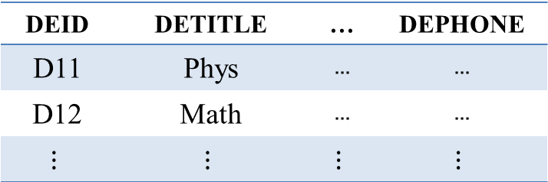




حالت 11: طراحی زیرنوع اجتماع (U-Type)
نوع موجودیت E، زیرنوع U-Type (دسته یا Category) n زبرنوع است.
n+1 رابطه طراحی می‏کنیم.
حالت 11
PID
CID
BID
VID
VID
$$⋮$$
شخص
$$⋮$$
شرکت
$$⋮$$
بانک
$$⋮$$
سواری
$$⋮$$
باری
مالک
وسیله نقلیه
U
تا
از
U
VID
OID
$$M$$
مالکیت
$$N$$
$$⋮$$
$$⋮$$

Slide 28
حالت 11: طراحی زیرنوع اجتماع (ادامه)
n+1 رابطه
اگر شناسه زبرنوع‏ها از دامنه‏های متفاوت باشد، رابطه نمایشگر زیرنوع، FK می‏دهد به رابطه‏های نمایشگر زبرنوع‏ها، خارج از کلید.
اگر شناسه زبرنوع‏ها از یک دامنه باشد (و مقادیر شناسه در همه نمونه‏های زبرنوع‏ها یکتا باشد)، کلید رابطه نمایشگر زیرنوع، همان کلید رابطه‏های نمایشگر زبرنوع‏ها است.
آیا طرز طراحی دیگری وجود دارد.
PERS (PID, …., OID)
COMP (CID, …., OID)
BANK (BID, …., OID)
OWNER (OID,….)
VEHIC (VID, ….)
OWNS (OID, VID, F, T, ….)
SAVARY (VID, N, ….)
BARY (VID, T, ….)
چون دامنه کلیدهای زبرنوع‏ها یکسان نیست، خودمان کلید ساختگی می‏گذاریم.

Slide 29

حالت 12: طراحی ارتباط IS-A-PART-OF
وجود ارتباط IS-A-PART-OF
اگر نوع موجودیت کل، n نوع موجودیت جزء داشته باشد، تعداد n+1 رابطه طراحی می‏کنیم.
توجه داریم که نوع موجودیت جزء از خود شناسه دارد.
آیا طرز طراحی دیگری وجود دارد؟ در چه شرایطی؟
حالت 12
EID
E
E (EID, ….)
E1 (E1ID, EID, ….)
….
En (EnID, EID, ….)
Has
Has
EnID
E1ID
$$…$$
E1
En

Slide 30
حالت 13: طراحی تکنیک Aggregation
استفاده از تکنیک Aggregation در مدلسازی
ابتدا نوع موجودیت انتزاعی (بخش درون مستطیل خط‏چین) را طراحی می‏کنیم (با توجه به درجه و چندی ارتباط). سپس بخش بیرون آن را (باز هم با توجه به چندی ارتباط و درجه آن).
حالت 13
نمره
STUD (STID, ….)
COUR (COID, ….)
SCR (STID, COID, GR)
PROF (PRID, ….)
OFFERING (STID, COID, PROFID, GR#, CLASS)
دانشجو
M
انتخاب
N
درس
M
شماره گروه
ارایه
شماره کلاس
N
استاد

Slide 31
حالت 13: طراحی تکنیک Aggregation (ادامه)
این تکنیک چگونه کارایی سیستم را افزایش می‏دهد (نسبت به طراحی با یک ارتباط سه-تایی)؟
اگر مراجعه به ارتباط «انتخاب» بالا باشد و فرکانس ارجاع به ارتباط «ارائه» پایین باشد، سیستم با این طراحی کاراتر عمل می‏کند.

Slide 32
حالت 14: طراحی با وجود چند ارتباط
در صورتیکه چند ارتباط مثلاً بین دو نوع موجودیت برقرار باشد.
هر ارتباط را با توجه به وضع آن از نظر درجه و چندی ارتباط طراحی می‏کنیم. اما برای کاهش احتمال اشتباه در طراحی توصیه می‏شود اول ارتباطهای M:N، سپس 1:N و در آخر 1:1 را طراحی نماییم.
حالت 14
استاد
N
N
زمینه
1
N
N
مشاور
مدیریت
عضویت
مدعو
ترم-سال
ماموریت
از
درس
M
1
1
1
1
گروه آموزشی

Slide 33
حالت 14: طراحی با وجود چند ارتباط (ادامه)
همین سیستم حداکثر با هفت رابطه نیز قابل طراحی است.
ماموریت
موضوع
عضویت
از
مشاور
زمینه
DEPT (DEID, …., DPHONE, PRID)
PROF (PRID, …., PRRANK, MDEID, SUB, MEMDEID, FROM, CDEID, INT)
INVITED (DEID, PRID, YR, TR)
سه کلید خارجی از یک دامنه

Slide 34
طراحی RDB- روش سنتز یا نرمال‏تر سازی رابطه‏ها
ایده اصلی: یک رابطه، هر چند نرمال (با تعریفی که قبلاً دیدیم) ممکن است آنومالی (مشکل) داشته باشد در عملیات ذخیره‏سازی (در درج، حذف یا بهنگام‏سازی).
آنومالی در درج: عدم امکان درج یک فقره اطلاع که منطقاً باید قابل درج باشد.
آنومالی در حذف: حذف یک اطلاع ناخواسته در پی حذف اطلاع خواسته.
آنومالی در بهنگام‏سازی: بروز فزون‏کاری.
پس باید رابطه را نرمال‏تر کرد.

Slide 35
فرم‏های نرمال
نرمال بودن رابطه (نرمالیتی)، فرم‏ها (صورت‏ها/ سطوح/ درجات) [NF: Normal Forms] مختلفی دارد.
فرم‏های نرمال:
1NF
2NF
3NF
BCNF (Boyce-Codd Normal Form)
4NF
5NF یا PJNF (Projection Join Normal Form)
6NF
DKNF (Domain Key Normal Form)
فرم‏های کلاسیک کادی (Codd)
رابطه نرمال‏تر / آنومالی کمتر
سطوح در تئوری؛ چندان کاربرد عملی ندارند.

Slide 36
رابطه بین فرم‏های نرمال
5NF 4NF  BCNF  3NF 2NF  1NF
یعنی به طور مثال، رابطه‏ای که BCNF باشد، 3NF هم هست.
All Relations
1NF
2NF
3NF
BCNF
4NF
5NF
?

Slide 37
تئوری وابستگی
برای بررسی فرم‏های نرمال، نیاز به مفاهیمی داریم از تئوری وابستگی (Dependency Theory).
مفاهیمی از تئوری وابستگی:
وابستگی تابعی (Functional Dependency)
وابستگی تابعی کامل [تام] (Fully Functional Dependency)
وابستگی تابعی با واسطه (Transitive Functional Dependency)

Slide 38

وابستگی تابعی
وابستگی تابعی (FD): صفت R.B به صفت R.A وابستگی تابعی دارد اگر و فقط اگر به ازای یک مقدار از A یک مقدار از B متناظر باشد. به عبارت دیگر اگر t₁ و t₂ دو تاپل از R باشند، در این صورت:
FORALL t₁, t₂, IF t₁.A = t₂.A THEN t₁.B = t₂.B
با فرض اینکه کل تاپلهای رابطه به صورت زیر باشد، آیا داریم:
A→B؟ بله
A→C؟ خیر
B→A؟ خیر
B→C؟ خیر
R (A, B, C)
a₁→b₁
a₁
a₁, | b₁, | c₁,
a₁ | b₁ | c₂
a₂ | b₂ | c₂
a₃ | b₃ | c₃
a₄ | b₂ | c₃
c₁
c₂

Slide 39
وابستگی تابعی (ادامه)
نکات:
(1) صفات طرفین FD می‏توانند ساده یا مرکب باشند.
(2) اگر A→B، لزوماً نداریم: B→A.
(3) اگر B⊆A، به A→B، FD نامهم یا بدیهی (Trivial) گوییم.
(4) اگر K در رابطه R، SK یا CK باشد و G⊆H_{R} آنگاه داریم: K→G.

Slide 40
وابستگی تابعی (ادامه)
(5) نمایش FDهای رابطه R به روشهای مختلف:
- به صورت یک مجموعه:
- با نمودار FDها:
- روی خود عنوان رابطه با استفاده از فلش‏هایی:
F={A→B, B→C, A→D}
A
B
C
D
R (A, B, C, D)

Slide 41
وابستگی تابعی (ادامه)
(6) تفسیر FD: هر FD نمایشگر یک قاعده معنایی از محیط است: نوعی قاعده جامعیتی (که باید به نحوی به سیستم داده شود. خواهیم دید که در بحث طراحی، از طریق طراحی خوب به سیستم می‏دهیم).
STID→STJ: یک دانشجو فقط می‏تواند در یک رشته تحصیل کند.
STJ→STD: یک رشته فقط در یک دانشکده ارائه می‏شود.
STID→STD: یک دانشجو فقط در یک دانشکده تحصیل می‏کند.
تمرین: در رابطه R(X, Y, Z)، یک اِظهار بنویسید که قاعده معنایی X→Y را پیاده‏سازی نماید.
(به طور مثال می‏توان از EXISTS استفاده کرد)
CREATE ASSERTION XTOYFD
CHECK ( NOT EXISTS (SELECT X FROM R GROUP BY X HAVING COUNT(DISTINCT(Y))=1))
حساب رابطه‏ای: CONSTRAINT XTOYFD FORALL R1 (FORALL R2 IF R1.X=R2.X THEN R1.Y=R2.Y)

Slide 42
وابستگی تابعی- قواعد آرمسترانگ
قواعد استنتاج آرمسترانگ
1- if B⊆A then A→B ⇒ A→A (قاعده انعکاسی)
2- if A→B and B→C then A→C (قاعده تعدی یا تراگذاری)
3- if A→B then (A,C)→(B,C) (قاعده افزایش)
4- if A→(B,C) then A→B and A→C (قاعده تجزیه)
5- if A→B and C→D then (A,C)→(B,D) (قاعده ترکیب)
6- if A→B and A→C then A→(B,C) (قاعده اجتماع)
7- if A→B and (B,C)→D then (A,C)→D (قاعده شبه‏تعدی)

Slide 43
وابستگی تابعی- قواعد آرمسترانگ (ادامه)
سه قاعده اول درست و کامل هستند، بدین معنا که با داشتن یک مجموعه از وابستگی‏های تابعی F، تمام وابستگی‏های تابعی منطقاً قابل استنتاج از F، با همین سه قاعده به دست می‏آیند و هیچ وابستگی تابعی دیگر (که از F قابل استنتاج نباشد) نیز به دست نمی‏آید.
توجه: درستی سه قاعده اول به آسانی قابل اثبات‏ است و قواعد دیگر از روی همانها اثبات می‏شوند.

Slide 44
وابستگی تابعی- قواعد آرمسترانگ (ادامه)
تمرین: قاعده 2 را اثبات کنید (با استفاده از برهان خلف).
اثبات: فرض خلف: گیریم که A→C. در این صورت در رابطه R در حداقل دو تاپل، به ازای یک مقدار A، دو مقدار متمایز از C داریم.
اما به ازای دومقدار متمایز C، مقدار B ممکن است دو مقدار متمایز با یک مقدار باشد.
در حالت اول، فرض A→B و در حالت دوم، فرض B→C نقض می‏شود. پس فرض خلف باطل است و حکم برقرار است.
/
R (A, B, C) R (A, B, C) R (A, B, C)
a₁ … c₁
. . . . .
a₁ … c₂
a₁ b₁ c₁
. . . . .
a₁ b₂ c₂
a₁ b₁ c₁
. . . . .
a₁ b₁ c₂
حالت اول
حالت دوم

Slide 45
وابستگی تابعی- قواعد آرمسترانگ (ادامه)
کاربردهای قواعد آرمسترانگ
1- محاسبه بستار صفت A: A⁺
مجموعه تمام صفاتی که با A، وابستگی تابعی دارند.
نکته: اگر A⁺=H_{R} ⇐ A سوپرکلید (الگوریتم تشخیص سوپرکلید و نه کلید کاندید)
2- محاسبه بستار مجموعه وابستگی‏های تابعی یک رابطه: F⁺
مجموعه تمام FDهایی که از F منطقاً استنتاج می‏شوند:
F={A→B, B→C} ⇒ F⁺={A→B, B→C, A→C, (A,C)→(B,C), …}

Slide 46
وابستگی تابعی (ادامه)
کاربردهای مهم F⁺:
1- تشخیص معادل بودن دو مجموعه از FDهای رابطه‏ای R: به طور نمونه F و G
شرط معادل بودن: F⁺=G⁺
هر FD که از F به دست آید، از G هم به دست می‏آید.
2- تشخیص FD افزونه
ضابطه تشخیص: وابستگی تابعی f∈F را افزونه گوییم، هرگاه: (F-{f})⁺=F⁺
یعنی بود و نبود f در محاسبه F⁺ تاثیری نداشته باشد.

Slide 47
وابستگی تابعی- قواعد آرمسترانگ (ادامه)
3- محاسبه مجموعه کاهش‏ناپذیر FDهای یک رابطه
سه شرط دارد:
1- هیچ FD در آن افزونه نباشد.
2- سمت راست هر FD، صفت ساده باشد.
3- سمت چپ هر FD، خود کاهش‏ناپذیر باشد: در وابستگی تابعی X→Y، X را کاهش‏ناپذیر (و وابستگی X→Y را کامل) گوییم، هرگاه Y با هیچ زیرمجموعه از X (غیر از خود X)، FD نداشته باشد. در غیر اینصورت X را کاهش‏پذیر گوییم و وابستگی X→Y را ناکامل گوییم.
اگر وجود داشته باشد، آنگاه X کاهش‏پذیر و X→Y یک FD ناکامل است.
X
A
(A, B) → Y
⇒ ناکامل FD
A → Y
Y
B

Slide 48
وابستگی تابعی (ادامه)
تمرین: اگر یک FD کامل به صورت A→Y داشته باشیم، آنگاه FD ناکامل (A,B)→Y از آن قابل استنتاج است.
اثبات: با استفاده از قاعده افزایش از A→Y نتیجه می‏گیریم (A,B)→(Y,B)
با استفاده از قاعده تجزیه داریم: (A,B)→B که یک FD بدیهی است و (A,B)→Y که همان حکم است.
مجموعه کاهش‏ناپذیر چه کاربردی دارد؟
وابستگی تابعی با واسطه (TFD): اگر A→B، B→C و B→A، می‏گوییم C به A، FD با واسطه از طریق B دارد. اگر B→A هم برقرار باشد، آنگاه آن FD با واسطه، بدیهی (نامهم) است.
/

Slide 49
فرم‏های نرمال کلاسیک کادی
توجه: در سه فرم کلاسیک کادی، فقط با مفهوم کلید اصلی (PK) کار می‏کنیم و نه هر CK.
1NF: رابطه R در 1NF است اگر و فقط اگر تمام صفات آن تک‏مقداری باشد.
این تعریف می‏گوید هر رابطه نرمال در 1NF است.
2NF: رابطه R در 2NF است اگر و فقط اگر در 1NF باشد و هر صفت ناکلید (که خود PK یا CK نباشد و جزء PK یا CK هم نباشد) در آن، با کلید اصلی رابطه، FD کامل داشته باشد.
به بیان دیگر در این رابطه FD ناکامل با کلید اصلی نداشته باشیم.
الگوریتم تبدیل 1NF به 2NF: حذف FDهای ناکامل از طریق تجزیه عمودی رابطه به طور مناسب.
3NF: رابطه R در 3NF است اگر و فقط اگر در 2NF باشد و هر صفت ناکلید با کلید اصلی رابطه، فقط FD بی‏واسطه داشته باشد (FD باواسطه نداشته باشد).
الگوریتم تبدیل 2NF به 3NF: حذف FDهای با واسطه.

Slide 50
فرم‏های نرمال کلاسیک کادی (ادامه)
مثالی قید می‏کنیم و در آن تا 3NF پیش می‏رویم.
در حالت کلی، تمام صفات دانشجو، درس و انتخاب در یک رابطه می‏توانند باشند.
قواعد محیط:
1- یک دانشجو در یک رشته تحصیل می‏کند.
2- یک دانشجو در یک دانشکده تحصیل می‏کند.
3- یک رشته در یک دانشکده ارائه می‏شود.
R (STID, COID, STJ, STD, GR)
777 CO1 Phys D11 19
777 CO2 Phys D11 16
777 CO3 Phys D11 11
888 CO1 Math D12 16
888 CO2 Math D12 18
444 CO1 Math D12 13
555 CO1 Phys D11 14
555 CO2 Phys D11 12
FDهای ناشی از PK (سمت چپ، PK)
STJ
STID
1
GR
3
COID
2
STD

Slide 51
فرم‏های نرمال کلاسیک کادی (ادامه)
رابطه R در 1NF است (چون همه صفات تک مقداری هستند) ولی آنومالی دارد و باید نرمال‏تر شود.
آنومالی‏های رابطه R:
1- در درج:
درج کن این فقره اطلاع درمورد یک دانشجو را: ⟨‘666’, ‘chem’, ‘D16’⟩
درج ناممکن: تا ندانیم حداقل یک درسی که گرفته شده چیست.
2- در حذف:
فرض می‏کنیم درس CO1 فقط توسط دانشجوی ‘444’ اخذ شده باشد.
برای حذف این درس از دروس اخذ شده دانشجو، حذف کن فقط این اطلاع را: ⟨’444’, ‘CO1’, 13⟩
حذف انجام می‏شود اما اطلاع ناخواسته (اطلاعات درس) حذف می‏شود.
3- در بهنگام‏سازی:
تغییر رشته تحصیلی دانشجو با شماره 777 به Chem.
برای انجام آن فزونکاری داریم؛ بهنگام‏سازی منتشرشونده (Propagating Update).

Slide 52
فرم‏های نرمال کلاسیک کادی (ادامه)
دلیل آنومالی‏های رابطه R:
از دیدگاه عملی: پدیده اختلاط اطلاعات، یعنی اطلاعات در مورد خود موجودیت دانشجو با اطلاعات در مورد انتخاب درس مخلوط شده است.
از دیدگاه تئوری: وجود FDهای ناکامل
این FDهای ناکامل باید از بین بروند. برای این منظور رابطه R را باید چنان تجزیه عمودی کنیم که در رابطه‏های حاصل، FD ناکامل نباشد.
برای این کار از عملگر پرتو استفاده می‏کنیم. پرتوی که منجر به یک تجزیه خوب شود.
(STID, COID) → STJ
STID → STJ
(STID, COID) → STD
STID → STD

Slide 53

فرم‏های نرمال کلاسیک کادی (ادامه)
$Π_{\left\langle STID, COID, GR\right\rangle }(R)$ $Π_{\left\langle STID, STJ, STD\right\rangle }(R)$
SCG (STID, COID, GR) و SSD (STID, STJ, STD)
777 CO1 19
777 CO2 16
777 CO3 11
888 CO1 16
888 CO2 18
444 CO1 13
555 CO1 14
555 CO2 12
777 Phys D11
888 Math D12
444 Math D12
555 Phys D11
SSD
SCG
STJ
STID
GR
COID
STD

Slide 54
فرم‏های نرمال کلاسیک کادی (ادامه)
رابطه‏های جدید آنومالی‏های R را ندارند:
1- درج کن: ⟨’666’, ‘chem’, ‘D16’⟩
بدون مشکل در SSD درج می‏شود.
2- حذف کن: ⟨’444’, ‘CO1’, 13⟩
بدون مشکل از SCG حذف می‏شود.
3- بهنگام‏سازی کن: تغییر رشته دانشجوی 777 را به Chem
بدون مشکل در SSD بروز می‏شود.
SCG
STID
GR
COID
SSD
STJ
STID
1
3
2
STD

Slide 55
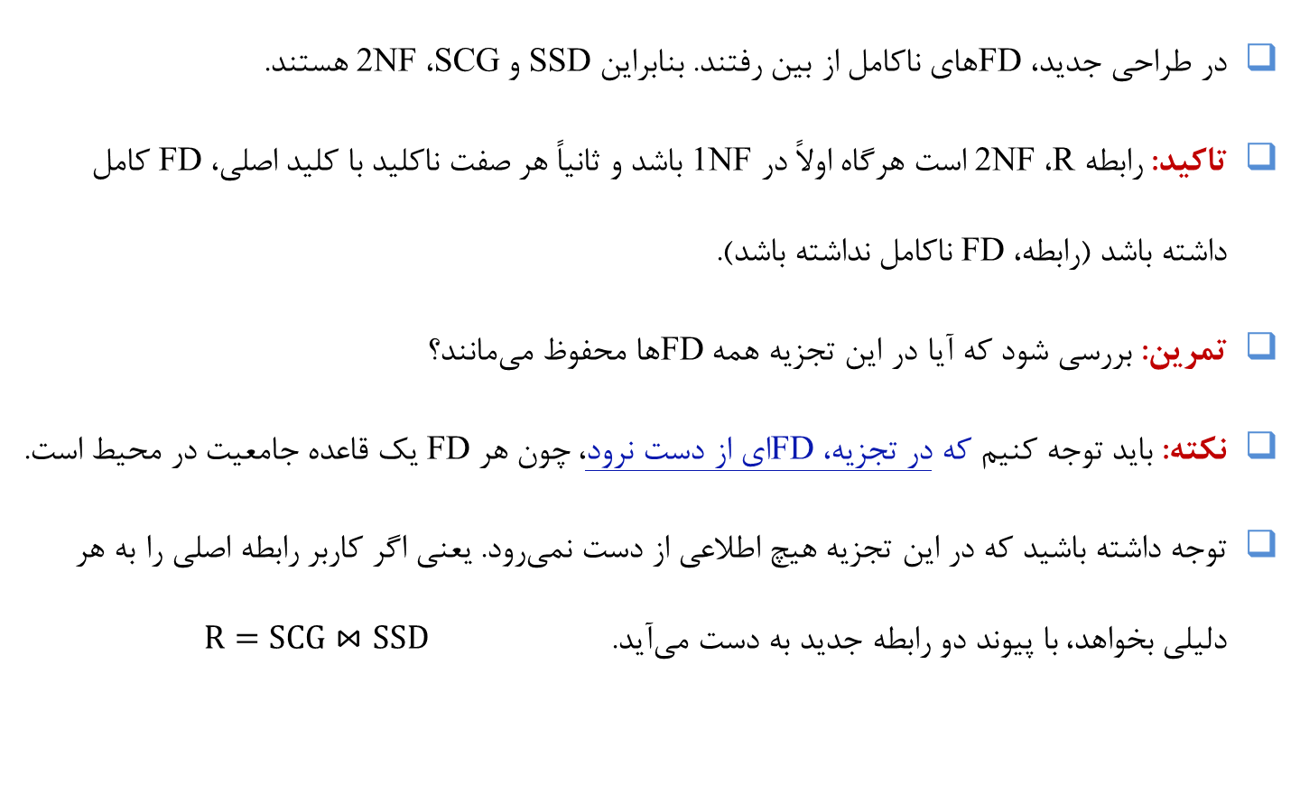
فرم‏های نرمال کلاسیک کادی (ادامه)
در طراحی جدید، FDهای ناکامل از بین رفتند. بنابراین SSD و SCG، 2NF هستند.
تاکید: رابطه R، 2NF است هرگاه اولاً در 1NF باشد و ثانیاً هر صفت ناکلید با کلید اصلی، FD کامل داشته باشد (رابطه، FD ناکامل نداشته باشد).
تمرین: بررسی شود که آیا در این تجزیه همه FDها محفوظ می‏مانند؟
نکته: باید توجه کنیم که در تجزیه، FDای از دست نرود، چون هر FD یک قاعده جامعیت در محیط است.
توجه داشته باشید که در این تجزیه هیچ اطلاعی از دست نمی‏رود. یعنی اگر کاربر رابطه اصلی را به هر دلیلی بخواهد، با پیوند دو رابطه جدید به دست می‏آید. $R=SCG⋈SSD$

Slide 56
فرم‏های نرمال کلاسیک کادی (ادامه)
آیا رابطه‏های جدید (SSD و SCG) آنومالی ندارند؟
آنومالی‏های SSD:
1- در درج:
اطلاع: «رشته IT در دانشکده D20 ارائه می‏شود.» به دلیل FD شماره 3، این اطلاع منطقاً باید قابل درج باشد، اما درج ناممکن است. چون کلید ندارد، باید حداقل یک دانشجوی این رشته را بشناسیم.
2- در حذف:
حذف کن ⟨’666’, ‘Chem’⟩ و با فرض اینکه تنها یک دانشجو در رشته Chem ثبت شده است.
حذف انجام می‏شود ولی اطلاع «رشته شیمی در D16 ارائه می‏شود»، ناخواسته حذف می‏شود.
3- در بهنگام‏سازی:
«شماره دانشکده رشته فیزیک را عوض کنید». به تعداد تمام دانشجویان این رشته باید بهنگام‏سازی شود.
SSD باید نرمال‏تر شود.

Slide 57
فرم‏های نرمال کلاسیک کادی (ادامه)
دلیل آنومالی‏های SSD:
دلیل آنومالی‏های SSD، وجود FD با واسطه بین صفت ناکلید با کلید اصلی است (به دلیل FD شماره 3).
این FD باید از بین برود.
فرض کنید SSD را به صورت زیر تجزیه کنیم:
افزونگی کم شد!
تمرین: بررسی شود که رابطه‏های جدید آنومالی‏های SSD را ندارند.
STJ
SSD
STID
1
3
2
STD
SJ (STID, STJ) و SD (STJ, STD)
777 Phys
888 Math
444 Math
555 Phys
Phys D11
Math D12

Slide 58
فرم‏های نرمال کلاسیک کادی (ادامه)
این رابطه‏ها در 3NF هستند.
اولاً در 2NF هستند.
ثانیاً FD با واسطه نداریم.
تمرین: بررسی شود که در این تجزیه هیچ اطلاعی از دست نمی‏رود و FDها هم حفظ می‏شوند.
تاکید: رابطه R در 3NF است اگر و فقط اگر اولاً در 2NF باشد و ثانیاً هر صفت ناکلید با کلید اصلی FD بی‏واسطه داشته باشد (تمام FDها مستقیماً ناشی از PK باشد).
نتیجه: FDهای ناکامل و باواسطه مزاحم هستند و باید از بین بروند.
در عمل رابطه‏ها باید حداقل تا 3NF نرمال شوند و خواهیم دید حتی‏الامکان در BCNF یا بیشتر باشند.
در رابطه 3NF داریم که «یک بوده (واقعیت) : یک رابطه» و یا «یک شیئ : یک رابطه».
SJ
STID
STJ
SD
STJ
STD

Slide 59
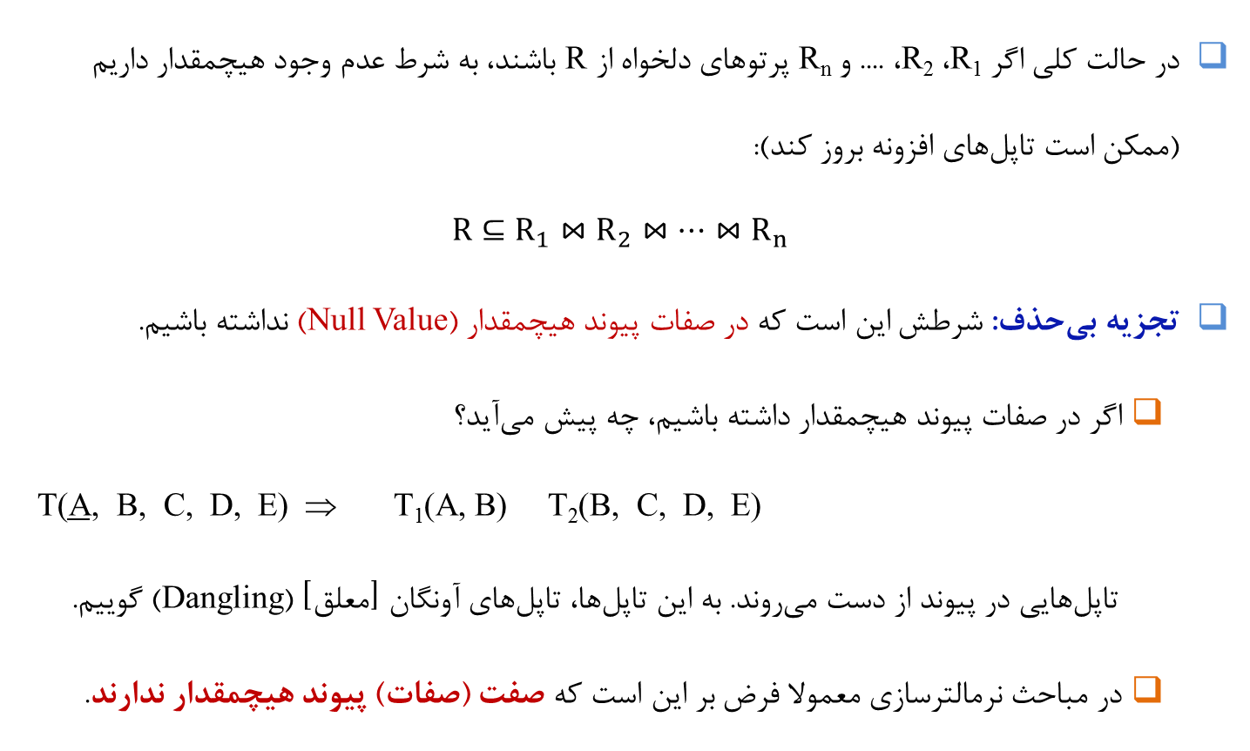
تجزیه خوب
در حالت کلی اگر R₁، R₂، .... و R_{n} پرتوهای دلخواه از R باشند، به شرط عدم وجود هیچمقدار داریم (ممکن است تاپل‏های افزونه بروز کند):
$$R⊆R_{1}⋈R_{2}⋈…⋈R_{n}$$
تجزیه بی‏حذف: شرطش این است که در صفات پیوند هیچمقدار (Null Value) نداشته باشیم.
اگر در صفات پیوند هیچمقدار داشته باشیم، چه پیش می‏آید؟
T(A, B, C, D, E) ⇒ T₁(A, B) T₂(B, C, D, E)
تاپل‏هایی در پیوند از دست می‏روند. به این تاپل‏ها، تاپل‏های آونگان [معلق] (Dangling) گوییم.
در مباحث نرمالترسازی معمولا فرض بر این است که صفت (صفات) پیوند هیچمقدار ندارند.

Slide 60
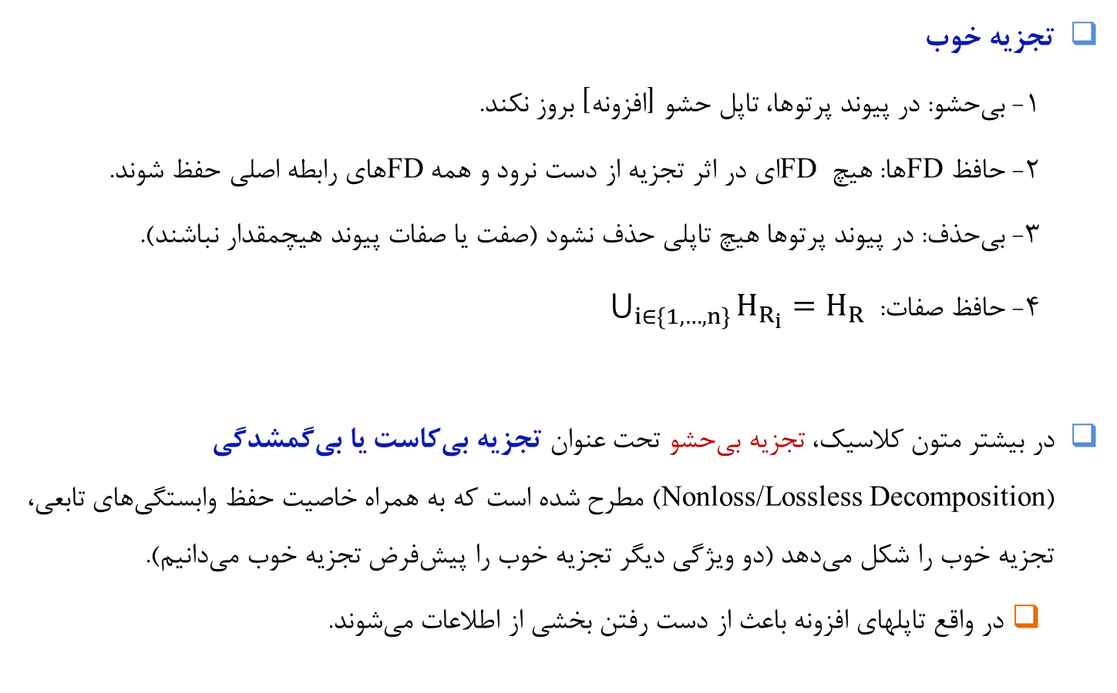
تجزیه خوب (ادامه)
تجزیه خوب
1- بی‏حشو: در پیوند پرتوها، تاپل حشو [افزونه] بروز نکند.
2- حافظ FDها: هیچ FDای در اثر تجزیه از دست نرود و همه FDهای رابطه اصلی حفظ شوند.
3- بی‏حذف: در پیوند پرتوها هیچ تاپلی حذف نشود (صفت یا صفات پیوند هیچمقدار نباشند).
4- حافظ صفات: $\bigcup_{i∈\{1,…,n\}}{H_{R_{i}}=H_{R}}$
در بیشتر متون کلاسیک، تجزیه بی‏حشو تحت عنوان تجزیه بی‏کاست یا بی‏گمشدگی (Nonloss/Lossless Decomposition) مطرح شده است که به همراه خاصیت حفظ وابستگی‏های تابعی، تجزیه خوب را شکل می‏دهد (دو ویژگی دیگر تجزیه خوب را پیش‏فرض تجزیه خوب می‏دانیم).
در واقع تاپلهای افزونه باعث از دست رفتن بخشی از اطلاعات می‏شوند.
پیش‏فرض یا بدیهی

Slide 61
تجزیه خوب (ادامه)
قضیه ریسانِن (Rissanen):
رابطه R به دو پرتوش (R₁ و R₂) تجزیه خوب می‏شود، اگر R₁ و R₂ از یکدیگر مستقل باشند.
R₁ و R₂ مستقل از یکدیگرند اگر و فقط اگر:
- صفت مشترک، حداقل در یکی از آنها CK باشد ⇐ بی‏حشو بودن
- تمام FDهای رابطه اصلی یا در مجموعه FDهای R₁ و R₂ وجود داشته باشند یا از آنها منطقاً استنتاج شوند ⇐ حافظ FDها
نکته: بر اساس ضوابط ریسانن، اگر در رابطه R(A, B, C)، وابستگی‏های A→B، B→C و A→C برقرار باشد، در اینصورت تجزیه خوب چنین است: R₁(A, B) و R₂(B, C).
در اینجا صفت مشترک B در رابطه دوم کلید کاندید است، چون همه صفات به آن وابستگی تابعی دارند و کاهش‏پذیر هم نیست.

Slide 62
تجزیه خوب (ادامه)
مثال: رابطه SSD را در نظر می‏گیریم. این رابطه به سه شکل به پرتوهای دوگانی قابل تجزیه است.
SS (STID, STJ) SD (STJ, STD)
SS (STID, STJ) SD (STID, STD)
SS(STID, STD) SJ (STJ, STD)
تجزیه I خوب است، چون هر دو شرط ریسانِن را دارد.
تجزیه II خوب نیست، چون FD از دست می‏دهد.
تحزیه III خوب نیست، چون FD از دست می‏دهد.
I
II
III
STID → STJ
STJ → STD
⇒ STID → STD

Slide 63
تجزیه بی‏کاست (بی‌حشو)
قضیه هیث (Heath): در رابطه R(A, B, C)، که در آن A، B و C سه مجموعه از صفات هستند، اگر A→B (در F⁺ باشد)، آنگاه تجزیه R به دو پرتو R₁(A, B) و R₂(A, C)، تجزیه بی‏کاست (Nonloss) است.
دقت شود که برقراری شرایط قضیه هیث، یک تجزیه بی‏کاست (و نه لزوما خوب که حافظ FD باشد) را تضمین می‏نماید اما برقراری شرایط قضیه ریسانن، یک تجزیه خوب را تضمین می‏نماید. واضح است که در قضیه ریسانن شرایط قضیه هیث نیز برقرار است. بیانی دیگر از قضیه هیث تحت عنوان تست NJB به صورت زیر است.
تست پیوند بی‏حشو برای تجزیه دودویی (NJB- Nonadditive Join Test for Binary Decompositions): تجزیه دودویی D={R₁, R₂} از رابطه R خاصیت پیوند بی‏حشو دارد اگر و تنها اگر یکی از موارد زیر با توجه به مجموعه FDهای F برقرار باشد: - وابستگی تابعی (R₁∩R₂) → (R₁ – R₂) در F⁺ باشد یا - وابستگی تابعی (R₁∩R₂) → (R₂ – R₁) در F⁺ باشد.

Slide 64
فرم نرمال BCNF
اصطلاح: در وابستگی تابعی A→B (A Determines B) به A دترمینان گویند.
BCNF: رابطه R در BCNF است اگر و فقط اگر در آن دترمینان هر FD مهم و کاهش‏ناپذیر، CK باشد.
در 3NF، تنها باید دترمینان رابطه PK باشد.
چون رابطه می‏تواند بیش از یک CK داشته باشد، BCNF از 3NF قوی‏تر است.
رابطه‏های زیر در BCNF هستند.
SCG(SID, COID, GR)
SCGJD SJ (STID, STJ)
SD (STJ, STD)
SJ
STID
STJ
SD
STJ
STD
STID
SCG
GR
COID
C.K.

Slide 65
فرم نرمال BCNF (ادامه)
BCNF از 3NF قوی‏تر است.‏ ⇐ رابطه می‏تواند در 3NF باشد، اما در BCNF نباشد.
حالت I: رابطه R فقط یک CK داشته باشد.‏ ⇐ اگر R در 3NF باشد، در BCNF هم هست (مثال دیده شده).
حالت II: رابطه R بیش از یک CK داشته باشد.
II-1) CKها مجزا باشند (صفت مشترک نداشته باشند). ‏⇐ اگر R در 3NF باشد، در BCNF هم هست.
II-2) CKها هم‏پوشا باشند. ‏⇐ اگر R در 3NF باشد، لزوماً در BCNF نیست.

Slide 66
فرم نرمال BCNF (ادامه)
برای حالت II-1
دو دترمینان، هر دو هم CK هستند.
برای حالت II-2
(فرض: هیچ دو دانشجویی نام یکسان ندارند.)
ST (STID, STNAME, STNC, STJ, STL, …)
C.K.
C.K.
STID
STNAME
STJ
STNC
STL
SCNG (STID, COID, STNAME, GR)
C.K.
C.K.
STID
GR
COID
STNAME

Slide 67
فرم نرمال BCNF (ادامه)
کافی است یک دترمینان در رابطه پیدا کنیم که CK نباشد. ‏⇐ رابطه BCNF نیست.
پس در کدام فرم نرمال است؟
1NF هست. چون صفت‏ها تک‏مقداری هستند.
2NF هست. چون FD ناکامل نداریم. ‏⇐ هر صفت ناکلید با کلید اصلی FD ناکامل نداشته باشد.‏ ⇐در اینجا STNAME صفت غیرکلید نیست، پس FD ناکامل نیست.
3NF هست. چون FD باواسطه با کلید اصلی نداریم.
آیا این رابطه تجزیه می‏شود؟
هر دو BCNF هستند. ‏⇒
آیا طرز دیگر هم می‏شود تجزیه کرد؟ بله، به جای STID در SCG، STNAME بگذاریم.
SCG(STID, COID, GR)
SSN (STID, STNAME)
C.K.
C.K.
C.K.

Slide 68
فرم نرمال BCNF (ادامه)
نشان دهید که این تجزیه خوب است؛ یعنی با پیوند پرتوها، رابطه اصلی به دست می‏آیدو هیچ FD از دست نمی‏رود.
چه پدیده‏ای در اینجا دیده می‏شود؟ این رابطه اختلاط اطلاعات دارد! با این همه 3NF است.
نکته: صرف وجود اختلاط اطلاعات ایجاب می‏کند که رابطه در فرم نرمال ضعیفی باشد.
تمرین: محیط دانشکده، قواعد معنایی:
1- یک دانشجو یک درس را با یک استاد انتخاب می‏کند.
2- یک استاد فقط یک درس تدریس می‏کند.
3- یک درس توسط بیش از یک استاد ارائه می‏شود.
SCNG (STID, COID, STNAME, GR)
C.K.
C.K.
(STID, COID) → PRID
PRID → COID

Slide 69
فرم نرمال BCNF (ادامه)
فرض می‏کنیم طراح رابطه زیر را طراحی کرده است.
این رابطه در کدام فرم نرمال است؟
ابتدا باید با استفاده از قواعد و FDهای مستخرج از آنها، CKها را مشخص کنیم.
آیا این رابطه، تجزیه خوب دارد؟
نکته: اگر رابطه مثلاً 3NF باشد و تجزیه خوب نداشته باشد، نباید تجزیه کنیم تا رابطه‏های حاصل BCNF باشد.
رابطه فوق در 3NF است و از نکته فوق این نتیجه مهم به دست می‏آید که این رابطه تجزیه خوب ندارد.
C.K.
SCNG (STID, COID, PRID)
C.K.

Slide 70
فرم نرمال 4NF
4NF: رابطه R در4NF است اگر و فقط اگر در BCNF باشد و وابستگی چندمقداری (MVD) مهم در آن وجود نداشته باشد.
وابستگی چندمقداری (MVD): در رابطه R(A, B, C) (رابطه با سه صفت یا سه مجموعه صفت)، صفت B با صفت A، MVD دارد (A→→B) اگر و فقط اگر به ازای یک مقدار A، مجموعه‏ای از مقادیر B متناظر باشد.
[یعنی به ازای هر جفت مشخص از (A,C)، مجموعه مقادیر B فقط با تغییرات A تغییر کند.]
به فرم نرمال
به فرم غیرنرمال
R (A, B, C)
R (A, B, C)
a₁ b₁ c₁
a₁ b₂ c₁
a₁ b₃ c₁
a₁ b₁ c₂
a₁ b₂ c₂
a₁ b₃ c₂
a₂ b₁ c_{i}
a₂ b₇ c_{i}
b₁
a₁ b₂ c₁
b₃
b₁
a₁ b₂ c₂
b₃
a₂ b₁ c_{i}
b₇
A →→B

Slide 71
فرم نرمال 4NF (ادامه)
نکات:
1- اگر B⊆A باشد، به A→→B می‏گوییم MVD بدیهی [نامهم]
اگر A∪B=H_{R} باشد، به A→→B می‏گوییم MVD بدیهی [نامهم]
2- MVD در رابطه‏های با سه صفت [ساده یا مرکب] همیشه جفت است.
If A→→B then A→→(H-{A,B}) یا A→→C
برای اثبات این نکته کافی است به جای یک جفت مقدار از (A, C)، یک جفت (A, B) را بگیریم، آن مجموعه برای C تشکیل می‏شود.
3- برای MVD هم قواعد آرمسترانگ وجود دارد که با قواعد مربوط به FDها متفاوت است.

Slide 72
فرم نرمال 4NF (ادامه)
استاد از دانشجو گزارش آزمایشگاه می‏گیرد.
در این محیط یک قاعده معنایی خاص وجود دارد: یک استاد از هر یک از دانشجویان یک گروه، هر یک از گزارش‏های یک مجموعه گزارش را می‏گیرد.
اگر این قاعده معنایی نباشد، این مجموعه‏ها شکل نمی‏گیرد.
رابطه غیرنرمال با صفت چندمقداری
NNPSR ( PR#, ST#, RE# )
NNPSR ( PR#, ST#, RE# )
777 R₁
PR₁ 888 R₂
444
PR₂ 777 R₃
666
… … ...

Slide 73
فرم نرمال 4NF (ادامه)
رابطه غیرنرمال با صفت چندمقداری
NNCTX ( C#, T#, B# )
درس C توسط استاد T از روی کتاب B ارائه می‏شود.
پدیده MVD بیان فرمال صفت چندمقداری است.
فرم نرمال شده این مثال، افزونگی زیادی دارد.
رابطه تمام‏کلید است؛ یعنی هیچ یک به تنهایی و هیچ ترکیب دوتایی آن CK نیست.
رابطه تمام‏کلید حداقل BCNF است. زیرا یک دترمینان دارد که آن هم CK است.
t₁ b₁
c₁ t₂ b₂
t₃
t₄ b₃
c₂ b₅
t₂ b₇
CTX ( C#, T#, B# )
c₁ t₁ b₁
c₁ t₂ b₁
c₁ t₃ b₁
c₁ t₁ b₂
c₁ t₂ b₂
c₁ t₃ b₂
c₂ t₄ b₃
c₂ t₂ b₃
c₂ t₄ b₅
c₂ t₂ b₅
c₂ t₄ b₇
c₂ t₂ b₇

Slide 74
فرم نرمال 4NF (ادامه)
با این همه رابطه اخیر آنومالی دارد.
در درج: در درس c₁، کتاب b₈ نیز به عنوان مرجع درس ثبت شود.
نمی‏توانیم بگوییم چون کلید نداریم نمی‏توانیم درج کنیم. باید قواعد معنایی رعایت شود.
باید درج کنیم: ⟨c₁, t₁, b₈⟩
⟨c₁, t₂, b₈⟩
⟨c₁, t₃, b₈⟩
یعنی عمل منطقاً تاپلی تبدیل شده به عمل مجموعه‏ای
در حذف و بهنگام‏سازی هم به دلیل وجود افزونگی، آنومالی داریم.
رابطه CTB باید تجزیه شود تا رابطه‏های حاصل 4NF شود.

Slide 75
فرم نرمال 4NF (ادامه)
دلیل آنومالی این رابطه، وجود پدیده MVD است.
C# →→B#
C#→→T#
پس CTB را باید چنان تجزیه کنیم که در رابطه‏های حاصل، MVD وجود نداشته باشد.
برای این کار CTB را پرتوگیری می‏کنیم به نحوی که در عنوان هر پرتو، مبدأ MVD وجود داشته باشد.
رابطه‏های جدید آنومالی CTB را ندارند.
این دو رابطه جدید BCNF هستند، چون تمام کلید هستند. MVD مهم ندارند، پس 4NF هستند.
تمرین: نشان دهید با پیوند این دو رابطه، رابطه اصلی به دست می‏آید.
CT (C#, T#) CB (C#, B#)
c₁ t₁ c₁ b₁
c₁ t₂ c₁ b₂
c₁ t₃ c₂ b₃
c₂ t₄ c₂ b₅
c₂ t₂ c₂ b₇
c₁ b₈
درج به صورت عملاً تاپلی و نه مجموعه‏ای

Slide 76
فرم نرمال 4NF (ادامه)
قضیه فاگین (Fagin): رابطه R(A, B, C) به دو پرتوش R₁(A, B) و R₂(A, C) تجزیه بی‏کاست (Nonloss) می‏شود اگر و فقط اگر A→→B.
قضیه فاگین (برای MVD) تعمیم قضیه هیث (برای FD) است.
آیا می‏توان گفت مفهوم MVD تعمیم مفهوم FD است؟ آیا می‏توان گفت FD حالت خاصی از MVD است؟
FD حالت خاصی از MVD است که در آن مجموعه مقادیر صفت وابسته، تک عنصری هستند.
همچنین این استنتاج منطقی را هم داریم:
If A→B then A→→B

Slide 77
فرم نرمال 4NF (ادامه)
نکته: بحث 4NF از یک دیدگاه می‏تواند اصلاً موضوعیت نداشته باشد. زیرا رابطه‏ای که BCNF باشد و MVD داشته باشد قطعاً صفت چندمقداری دارد و می‏دانیم در طراحی برای صفات چندمقداری، از همان ابتدا می‏توان رابطه‏های جداگانه طراحی کرد.
با این همه مفهوم MVD به عنوان بیان فرمال صفت چندمقداری قابل توجه است.
تعریف زاینولو از 3NF، BCNF، 4NF و ... مطالعه شود.

Slide 78
فرم نرمال 5NF
وابستگی پیوندی (JD): رابطه R وابستگی پیوندی به n پرتو R₁، R₂، ... و R_{n} دارد اگر و فقط اگر R حاصل پیوند بی‏حشو این n پرتو باشد.
R=[JD]*(R₁, R₂, …, R_{n})
CTB=[JD]*(CT, CB)
JD را نامهم گوییم هرگاه عنوان (Heading) یکی از R_{i}ها همان عنوان (Heading) رابطه R باشد.
5NF [PJNF]- فرم نرمال پرتو پیوندی: رابطه R در 5NF است اگر و فقط اگر تمام JDهای آن ناشی از CK باشد. ‏⇐ ناشی از CK بودن یعنی عنوان همه پرتوها، در همه JDها، سوپرکلید باشد.
رابطه CTB در 5NF نیست، چون (C#, T#) و (C#, B#) سوپرکلید رابطه CTB نیستند.

Slide 79
فرم نرمال 5NF (ادامه)
STUD (STID, STNAME, STJ, STL)
فرض می‏کنیم که 3NF هست و FD مزاحم نداریم.
STN (STID, STNAME)
SJL (STID, STJ, STL) ⇒ STUD= [JD]*(STN, SJL) به دو پرتوJD
STN (STID, STNAME)
SJ (STID, STJ) ⇒ STUD= [JD]*(STN, SJ, SL) به سه پرتوJD
SL (STID, STL)
رابطه STUD در 5NF است. چون عنوان همه پرتوها در همه JDهای آن، سوپرکلید هستند (ناشی از کلید کاندید هستند).

Slide 80
فرم نرمال 5NF (ادامه)
نکته: اگر رابطه‏ای در 3NF باشد و تمام CKهای آن ساده باشند، آن رابطه در 5NF است.
PCD رابطه‏ای است که در 4NF است ولی در 5NF نیست. JD به دو پرتو ندارد، بلکه به سه پرتوش JD دارد، که هیچکدام سوپرکلید نیستند. این محدودیت، یک محدودیت دائمی و مستقل از زمان است که از محدودیتهای محیط عملیاتی نشأت گرفته و همواره در بدنه رابطه برقرار است.
محدودیت موجود: هرگاه استاد p درس c را ارایه کند و درس c در دانشکده d ارایه شده باشد و استاد p در دانشکده d حداقل یک درس ارایه داده باشد، آنگاه استاد p درس c را نیز در دانشکده d ارایه می‌نماید.
رابطه SPJ تمام کلید است.‏ ⇐ حداقل BCNF
MVD ندارد. ‏⇐ 4NF است.
محدودیت موجود: هرگاه تولیدکننده s قطعه p را تولید کند و قطعه p در پروژه j استفاده شود و تولیدکننده s حداقل یک قطعه در پروژه j تولید کرده باشد، آنگاه تولید کننده s قطعه p را در پروژه j تولید کرده است.
PCD (PR#, CO#, D#)
PR₁ co₁ d₂
PR₁ co₂ d₁
PR₂ co₁ d₁
PR₁ co₁ d₁
SPJ (S#, P#, J#)
S₁ P₁ J₁
S₁ P₁ J₂
S₁ P₂ J₁
S₂ P₁ J₁

Slide 81


فرم نرمال 5NF (ادامه)
فرض می‏کنیم بخواهیم این رابطه را تجزیه کنیم:
این رابطه JD به دو پرتوش ندارد.
یک پرتو دیگر هم می‏گیریم:
SP (S#, P#)
PJ (P#, J#)
S₁ P₁
S₁ P₂
S₂ P₁
P₁ J₁
P₁ J₂
P₂ J₁
$$⋈$$
SPJ’ (S#, P#, J#)
S₁ P₁ J₁
S₁ P₁ J₂
S₁ P₂ J₁
S₂ P₁ J₂
S₂ P₁ J₁
SJ (S#, J#)
S₁ J₂
S₁ J₁
S₂ J₁
تاپل حشو
$$⋈$$
SPJ (S#, P#, J#)
S₁ P₁ J₁
S₁ P₁ J₂
S₁ P₂ J₁
S₂ P₁ J₁
1
2
3
4

Slide 82
فرم نرمال 5NF (ادامه)
پس SPJ، JD دارد به سه پرتوش و نه کمتر: SPJ= [JD]*(SP, PJ, SJ)
و 5NF نیست چون عنوان (Heading) پرتوهایش سوپرکلید نیست.
در این مثال از سه فقره اطلاع دو موجودیتی، باید یک اطلاع سه موجودیتی را استنتاج کنیم، چرا که این یک محدودیت جامعیتی حاکم بر محیط است (وجود وابستگی پیوندی).
توجه داشته باشید که در حالت کلی چنین استنتاجی درست نیست و پدیده دام پیوندی حلقه‏ای بروز می‏کند، ولی در اینجا به دلیل وجود وابستگی پیوندی، چنین مشکلی بروز نمی‏کند.

Slide 83
فرم نرمال 5NF (ادامه)
نکته: در این رابطه یک محدودیت بسیار نادر، موسوم به محدودیت با ماهیت چرخشی (CC) وجود دارد.
با وجود تاپل‏های دوم تا چهارم در رابطه SPJ باید تاپل (S₁, P₁, J₁) نیز وجود داشته باشد.
این محدودیت ناشی از وجود (S₁,P₁) در تاپل دوم، (S₁,J₁) در تاپل سوم و (P₁,J₁) در تاپل چهارم است.
در واقع مقدار هر یک از سه صفت در سه تاپل از چهار تاپل رابطه SPJ یکسان است و در هر یک از سه پرتو دوتایی، یک صفت مشترک با دو پرتو دیگر وجود دارد.
اگر یک رابطه CC داشته باشد در فرم نرمال 5NF نیست.
برای تشخیص این محدودیت در رابطه درجه n دوتست انجام می‏دهیم:
1- تعداد تاپل‏ها: n+1
2- مقدار هر صفت، در n تاپل یکسان باشد.

Slide 84
فرم نرمال 5NF (ادامه)
در رابطه R هر ترکیب دوتایی CK است. لذا در فرم نرمال 5NF است زیرا:
سه دترمینان دارد که هر سه CK هستند. ‏⇐‏ BCNF است.
MVD ندارد. ‏⇐ 4NF است.
CC ندارد و همه JDهای آن ناشی از کلید کاندید هستند. ‏⇐ 5NF است.
R (A, B, C)
a₁ b₁ c₂
a₁ b₂ c₁
a₂ b₁ c₁

Slide 85
فرم نرمال 6NF
رابطه R در 6NF است هر گاه اصلاً JD مهم نداشته باشد.
نکته: در رابطه درجه n، اگر غیر از کلید فقط یک صفت دیگر داشته باشد، در 6NF است.
به طور مثال رابطه SPJ که 5NF نبود را به سه رابطه SP، SJ و PJ تجزیه می‏کنیم.
این سه رابطه در فرم نرمال 5NF و 6NF هستند.
فرم نرمال DKNF چیست؟

Slide 86
جمع‏بندی
تئوری نرمال‏ترسازی به عنوان ابزار طراحی RDB، مزایا و معایبی دارد.
مزایای تئوری نرمال‏ترسازی:
1- ارائه یک طراحی واضح از خُردجهان واقع (Clean Design)؛ یعنی با کمترین اختلاط اطلاعات. یعنی در واقع رعایت یک اصل در عمل (one fact : one table).
2- کاهش بعض افزونگی‏ها؛ آن افزونگی‏هایی که با پرتوگیری از بین می‏روند (کاهش می‏یابد).
3- کاهش بعض آنومالی‏ها [ناشی از اختلاط اطلاعات].
4- بعض قواعد جامعیت را اعمال می‏کنیم (ناشی از وابستگی بین صفات).
این تئوری به طراح کمک می‏کند تا تصمیم بگیرد چند رابطه داشته باشد و هر رابطه عنوانش چه باشد و کلیدش چه باشد.

Slide 87
جمع‏بندی (ادامه)
معایب تئوری نرمال‏ترسازی:
1- فزون‏کاری در بازیابی (اگر کاربر به هر دلیلی رابطه اصلی را بخواهد، عمل پیوند (Join) باید انجام شود که در حجم بالای داده، سربار زیادی دارد). به دلیل همین عیب، گاه در عمل لازم است غیرنرمال‏سازی (Denormalization) انجام دهیم. یعنی تبدیل حداقل دو رابطه (i+1)NF به یک رابطه (i)NF.
2- فرآیند نرمال‏ترسازی زمان‏گیر است به ویژه اگر مجموعه صفات محیط بزرگ باشد و نمودار FDها گسترده باشد.
3- مبتنی است بر یک فرض نه چندان واقع‏بینانه [فرض: در آغاز مجموعه‏ای از صفات داریم در یک مجموعه Universal، آنگاه با روش سنتز صفات (دسته‏بندی صفات) به تعدادی رابطه می‏رسیم.] در حالیکه در عمل ابتدا روش بالا به پایین و رسیدن به تعدادی رابطه با درجه متعارف، آنگاه استفاده از ایده‏های این تئوری برای تست نرمالیتی (اول تست 3NF، بعد BCNF و 5NF).

Slide 88
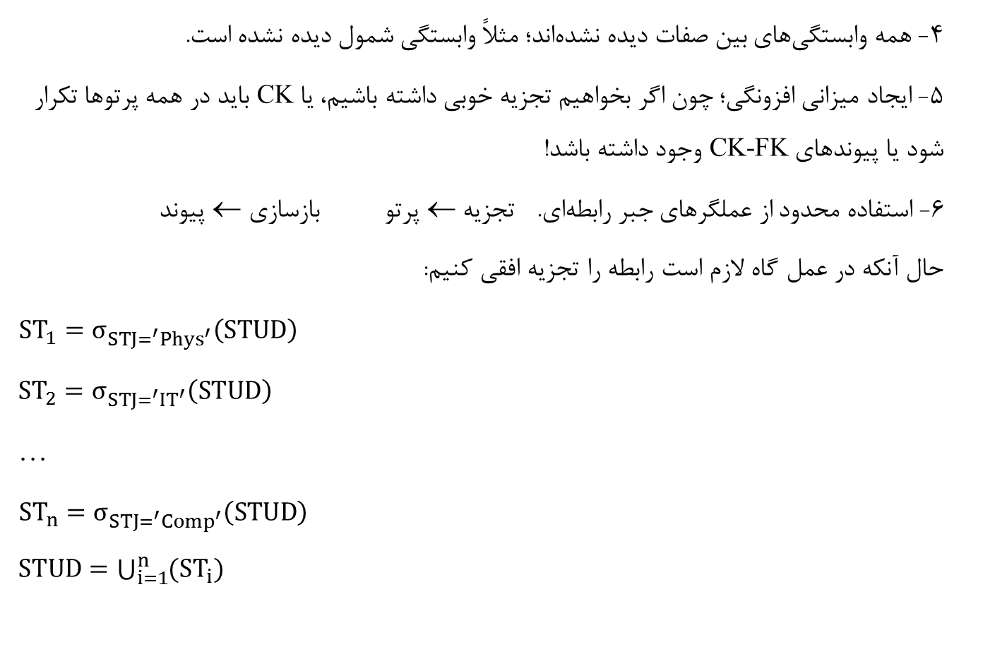
جمع‏بندی (ادامه)
4- همه وابستگی‏های بین صفات دیده نشده‏اند؛ مثلاً وابستگی شمول دیده نشده است.
5- ایجاد میزانی افزونگی؛ چون اگر بخواهیم تجزیه خوبی داشته باشیم، یا CK باید در همه پرتوها تکرار شود یا پیوندهای CK-FK وجود داشته باشد!
6- استفاده محدود از عملگرهای جبر رابطه‏ای. تجزیه ← پرتو بازسازی ← پیوند
حال آنکه در عمل گاه لازم است رابطه را تجزیه افقی کنیم:
$ST_{1}=σ_{STJ=^{′}Phys^{′}}\left(STUD\right)$
$ST_{2}=σ_{STJ=^{′}IT^{′}}\left(STUD\right)$
…
$ST_{n}=σ_{STJ=^{′}Comp^{′}}\left(STUD\right)$
$STUD=\bigcup_{i=1}^{n}{(ST_{i})}$

Slide 89
جمع‏بندی (ادامه)
به رابطه‏های ناشی از تجزیه افقی می‏گوییم:
فرم نرمال گزینش اجتماع (تحدید اجتماع) RUNF (Restriction Union Normal Form)
RUNF لزوماً در امتداد فرم‏های نرمال نیست. به موازات آنها مطرح است. یعنی ممکن است رابطه 3NF باشد، تجزیه افقی کنیم و باز هم 3NF باشد.
در چه شرایطی رابطه حاصل از تجزیه افقی از خود رابطه نرمال‏تر است؟

Slide 90
پرسش و پاسخ . . .
amini@sharif.edu

